Slide 1

Česká moderna, Buřiči a Česká dekadence
CZECH SALES ACADEMY Hradec Králové – VOŠ a SOŠ s.r.o.
Hradecká 1151, 500 03 Hradec Králové
Hradec Králové
15. 1. 2013

Slide 2
Tento učební materiál vznikl za podpory OPVK 1.5
Název školy | CZECH SALES ACADEMY Hradec Králové – VOŠ a SOŠ s.r.o.
Číslo projektu | CZ 1.07/1.5.00/34.0314
Název projektu | Moderní škola
Číslo DUM | CSA_OPVK15_010
Předmět | Český jazyk a literatura
Tematický celek | Česká literatura 19. století
Název materiálu | Česká moderna, Buřiči a Česká dekadence
Autor | Mgr. Hana Voralová
Datum ověření, třída | 15. 1. 2013, 3A
Časová dotace | 20-30 min.
Pomůcky | Projektor, PC
Vzdělávací cíl | Zopakování probraného učiva k vybraným představitelům České moderny, Buřičů a České dekadence.

Slide 3
ČESKÁ MODERNA, BUŘIČI A ČESKÁ DEKADENCE
medailonky předních představitelů

Slide 4
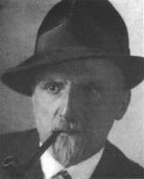
S. K. Neumann
považován za duchovního otce „Buřičů“ (tj. mladých anarchistických autorů)
založil časopis Nový kult
odsouzen v procesu s Omladinou
Znaky jeho tvorby:
  reflexe vězení
  bohémství
  symbolismus a dekadence
  erotické motivy
  tematizace křesťanské víry
  a její kritika (motivy pekla
  a satana)
Portrét autora:
Zdroj: zobaci.blog.cz

Slide 5
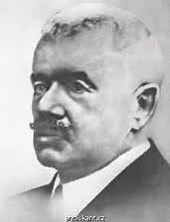
Petr Bezruč
navazuje na Macharův realismus
mísení lyriky a epiky
„hlasem tisíců bezejmenných slezských lidí“
Znaky jeho tvorby:
  národnostní prvek (německý, polský a židovský)
  sociální prvek (chudoba)
  intimní prvek (motiv zklamané lásky)
  motivy putování, prostředí hutí, náboženský útisk, regionalismy a vulgarismy, názvy slezských měst, kritika panstva
Portrét autora:
Zdroj: antik-kant.cz

Slide 6
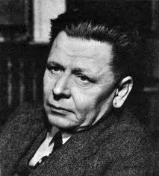
Fráňa Šrámek
autor poezie, prózy i dramatu
sympatie k anarchistickému hnutí se odrážejí pouze
v části jeho díla
Znaky jeho tvorby:
  impresionismus
  antimilitarismus
  a protispolečenská vzpoura
  vitalismus
  „Života bído, přec tě mám rád“
  milostná a přírodní lyrika
  zobrazení mladé generace
Portrét autora:
Zdroj: www.cojeco.cz

Slide 7
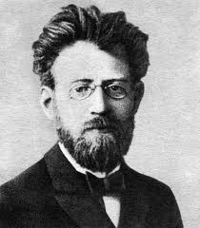
František Gellner
„…pil jsem, válel jsem se ve škarpách a nemocnicích a byl jsem znechucen životem…“
zaujímal ostrý bohémský postoj
autor politické satiry, publicista i výtvarník
znaky jeho tvorby:
  písňovost textů
  hovorovost a vulgarismy
  motiv zbytečného člověka – pocit marnotratnosti, skepse
  sebeironie
  a autobiografičnost
Portrét autora:
Zdroj: wiki.csaf.cz

Slide 8
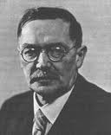
Karel Toman
redaktor Národních listů
velký cestovatel
jeho tvorba má mezi autory generace buřičů nejosobitější ráz
Znaky jeho tvorby:
  motivy cestování a tuláctví, koloběh života
  a plynutí času, tradice
  přírodní a intimní lyrika
  vnitřní subjektivní prožitek
Portrét autora:
Zdroj: www.cojeco.cz

Slide 9
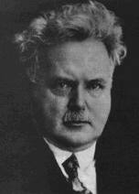
Viktor Dyk
redaktor Národních listů
autor poezie, prózy
a dramatu
Znaky jeho tvorby:
  pocit desiluze – romantický rozpor snu
  a skutečnosti
  útočná ironie
  symbolismus
  nadosobní idea národa – absolutní hodnotou
  a východiskem, důraz na tradici a mravní poslání
Portrét autora:
Zdroj: cs.wikipedia.org

Slide 10
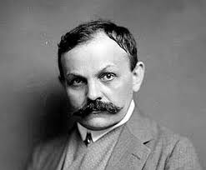
Josef Svatopluk Machar
přední představitel České moderny
kritické postoje vůči Vídni
ryzí realista, píše polemiky i fejetony, společenskou satiru
Znaky jeho tvorby:
  hovorovost
  kritičnost
  motiv ženy (pasivní bytost)
Portrét autora:
Zdroj: vojenskaakademiehranice.ic.cz

Slide 11
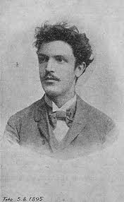
Karel Hlaváček
přední představitel České dekadence
proslulý rovněž jako vynikající výtvarník (časopis Moderní revue)
Znaky jeho tvorby:
  melancholičnost, chorobné nálady
  a smutek
  melodičnost a hudebnost veršů
  symbolismus
Portrét autora:
Zdroj: s.wikipedia.org

Slide 12
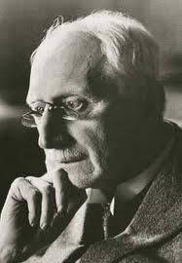
Antonín Sova
„básnění lačných smyslů – básník podzimu“
neodmyslitelně spjat
s prostředím jihočeských rybníků
autor České moderny
Znaky jeho tvorby:
  přírodní a milostná lyrika
  impresionimus
  senzitivnost verše (využití všech smyslových pocitů)
Portrét autora:
Zdroj: www.scena.cz

Slide 13
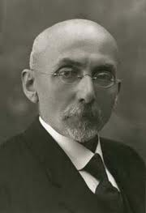
Otokar Březina
„šílenství metafor“
autor České moderny
ve srovnání s Macharem a Sovou je méně srozumitelným autorem
Znaky jeho tvorby:
  mísení symbolismu
  a impresionismu
  bohaté využití metafor
  a básnických přirovnání
  katolicismus
  mystičnost
Portrét autora:
Zdroj: cs.wikipedia.org

Slide 14
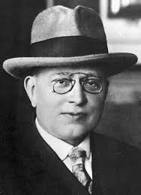
Jiří Karásek ze Lvovic
představitel České dekadence
spoluzakladatel časopisu Moderní revue
Znaky jeho tvorby:
  symbolismus
  motivy odcizení a zmaru, chorobných nálad a odporu k životu
  kult smrti
  sexuální znechucení, tematizace homosexuality
Portrét autora:
Zdroj: leccos.com

Slide 15
Odkazy, literatura
PROKOP, V. Literatura 19. a počátku 20. století (od romantiků po buřiče). Sokolov : O. K. – Soft, 2003.

